Slide 1
Sted:
Dato:
Navn:
Navn:
Notes:
Denne PowerPoint-presentasjonen kan du ta utgangpunkt i når du skal gjennomføre klassebesøk. Du står fritt til å plukke, endre og gjøre tilpasninger. I notatdelen vil det stå litt mer utfyllende tekst om det aktuelle temaet eller fremgangsmåte for øvelser. Ta utgangspunkt i elevheftet «VIP Snakk om det» som elevene skal ha fått utdelt. Det er henvist til hvilke sider elevene kan bla opp i på de foilene der det er aktuelt.
Lykke til med klassebesøket!

Slide 2
Hvorfor er vi her på besøk?
VIP Snakk om det ble utformet fordi unge mennesker i brukerrådet ved Blakstad sykehus ønsket at sykehusets ansatte måtte ut i skolen å snakke om psykisk helse. Ungdommen mente selv de kanskje kunne unngått å bli så syke hvis de hadde hatt mer kunnskap om psykisk helse.
VIP Psykisk helse i skolen laget da VIP Snakk om det til videregående skole. Programmet har blitt benyttet i over 20 år og vist seg å ha den effekten ungdommen på Blakstad ønsket.
VIP = Veiledning og Informasjon om Psykisk helse
Notes:
Start gjerne med å si noe om bakgrunnen for hvorfor dere er der og hvordan VIP Snakk om det ble til (s.2 i veiledningsheftet).
Forskningsprosjektet til Bror Just Andersen (2011) viser effekt på tiltaket VIP Snakk om det. Forskningen viser blant annet at de som har gjennomført VIP Snakk om det rapporterer om mer kunnskap om psykisk helse, samt kjennskap til hvor de kan søke hjelp hvis de trenger det.

Slide 3
Hvem er vi som kommer på klassebesøk?
Hvem er vi?
Hvor jobber vi?
Hva gjør vi i jobben vår?
Notes:
Et tips kan her være at du gjør denne presentasjonen til en dialog mellom deg og din makker. F.eks. at du spør den andre du er besøk sammen med «Hvem er du? Hvor jobber du? Etc.
Vi vet at mange elever og lærere er nysgjerrige på hva profesjoner innen helse og sosialfeltet faktisk gjør. Snakk gjerne om eget yrke, utdanning og arbeidshverdag i starten av klassebesøket. Det kan være fint å si noe om hvem man jobber for, og hvem man hjelper i jobben sin.

Slide 4
Innledningsøvelse:
Hva gleder du deg til ?
Tenk over en ting du gleder deg til og del med klassen.
Notes:
Det finnes flere andre eksempler på innledningsøvelser i veiledningsheftet.
Hensikten med en innledningsøvelse er å varme opp elevene, på en ufarlig måte. Få dialogen i gang.
Innledningsøvelse:
Be elevene nevne en ting de gleder seg til. Ta runden, men start med deg selv.
Greit å tenke over:
Det er her viktig å presisere at det ikke trenger å være de store tingene. Det kan for eksempel være at man gleder seg til å se en film i kveld, at man skal møte en man er glad i, at det snart er sommer eller lignende. Begynn med deg selv og nevn en ting du gleder deg til. Dette kan hjelpe med å sette standarden for øvelsen. Hensikten med øvelsen er det helsefremmende aspektet i det å ha en god ting å se frem til. Reflekter gjerne litt rundt dette etter øvelsen .

Slide 5
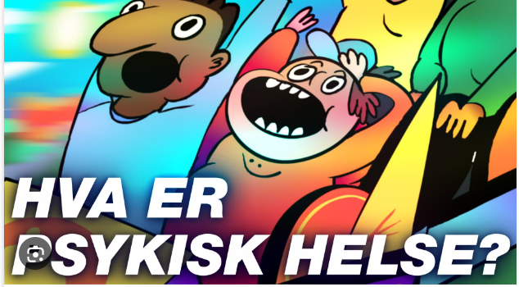
Hva er psykisk helse?
Se filmen Kort fortalt - Hva er psykisk helse? – NRK

Slide 6
Tema: Alle har en psykisk helse
(Til elevene: Se elevheftet s.5 hvis du vil lese mer om temaet)
Den delen av helsen som handler om tanker og følelser
Kropp og hjerne henger sammen og påvirker hverandre – har man vondt i kroppen påvirker det ofte tanker og følelser. Hvis man har mange vonde tanker og følelser kan det også merkes i kroppen.
Det er hvordan vi forholder oss til og håndterer følelsene og tankene våre som avgjør hvordan den psykiske helsen vår er. Det er helt vanlig at dette oppleves vanskelig i perioder, og noen ganger har vi behov for å få hjelp.
Notes:
Definer gjerne hva som ligger i begrepet «psykisk helse» og presiser at dette er noe alle har.

Slide 7
Øvelse: Samtale om psykisk helse (tematiseres i elevheftet s.13)
A. Hva gir god psykisk helse i hverdagen? | B. Hvilke utfordringer kan man møte i hverdagen? | C. Hva kan man gjøre selv for å mestre utfordringer? | D. Hva ønsker man av familien sin når man har ekstra utfordringer? | E. Hva ønsker man seg av vennene sine når man har ekstra utfordringer?
Notes:
Tid: Mellom 15-20 minutter, avhengig av hvor aktive elevene er.
Målet er å få elevene engasjerte, og at de kan bruke egne ord og uttrykk fra sin hverdag slik at flere kan kjenne seg igjen i tematikken.
Fremgangsmåte:
1. Bruk tavle/smartboard og skriv opp spørsmålene (A-E) fra venstre til høyre på tavlen. Du kan eventuelt vise foilen slik den er her uten å benytte tavle/smartboard.
A. Hva gir god psykisk helse i hverdagen?
Eksempel: relasjoner, være med venner, musikk, fritidsaktiviteter, trene, se på film/kino.
B. Hvilke utfordringer kan man møte i hverdagen?
Eksempel: relasjoner med venner, kjærlighetssorg, sykdom i familien, krangling, skilsmisse, krav osv.
C. Hva kan man gjøre selv for å mestre utfordringer?
Eksempel: uttrykke dine behov, sette grenser, be om hjelp, snakk med noen, fysisk aktivitet/hvile osv.
D. Hva ønsker man av familien sin når man har ekstra utfordringer?
Eksempel: forståelse, hensyn, at de lytter, tåler at du er sur og lei deg osv.
E. Hva ønsker man seg av vennene sine når man har ekstra utfordringer?
Eksempel: få være seg selv, bli lyttet til og forstått, behandlet som vanlig osv.
2. La elevene summe sammen to og to eller i gruppe i noen minutter og la de komme med sine tanker.
Skriv opp tankene under punktene.

Slide 8
Psykiske plager og lidelser
Psykiske plager og psykiske lidelser - Verktøykassa – for lærere - NDLA

Slide 9
Hvor går grensen mellom følelser, psykiske plager og psykiske lidelser?
Normale følelser og reaksjoner
Psykiske plager
Psykisk lidelse eller diagnose
Trist, lei seg, sorg
Engstelig, redd
Høre stemmer
Opptatt av kosthold
Vanedyr, fiks idé
Urolig og rastløs
Humørsvingninger
Depresjon
Angstlidelse
Psykose/schizofreni
Spiseforstyrrelse
Tvangslidelse
ADHD (nevroutvikl.forstyrrelse)
Bipolar lidelse
Tematiseres i elevheftet på s. 32-43
Notes:
Tenk gjennom før du tar denne øvelsen om dette er et tema du føler deg trygg på. Du trenger ikke nevne alle følelsene og reaksjonene, og trenger ikke kunnskap om alle diagnosene. Poenget er normalisering av følelser og reaksjoner, og at diagnoser krever vurdering i spesialisthelsetjenesten. Diagnoser har nå en tendens til å bli brukt i dagligtalen om normale følelser og reaksjoner, noe som kan være fint å nevne her. Her kan du bruke eksemplene i foilen, eksempelvis nevne at det er normalt å være trist, lei seg eller sørge hvis du har opplevd et kjærlighetsbrudd eller hvis noe kjipt har skjedd, men at dette ikke nødvendigvis betyr at du har en depresjon. Eller at det er normalt å være engstelig før en eksamen uten at dette nødvendigvis betyr at du har angst.
Det er også lurt å nyansere at man kan ha psykiske plager uten at det er en diagnose, og at de aller fleste klarer å komme seg igjennom perioder med psykiske plager. Dette avhenger som kjent av mange faktorer, men ha gjerne fokus på at det er lurt å ha støtte rundt seg. Hvis man ikke opplever å ha nok støtte av menneskene rundt seg, kan det være hensiktsmessig å ta kontakt med en voksen man er trygg på: f.eks. lærer som kan hjelpe til å vise til rett hjelpeinstans. Nevn gjerne at det kreves en henvisning for å bli utredet om man for eksempel har angst, depresjon eller andre psykiske lidelser. Nevn og at det er mulig å henvende seg til en lokal helsetjeneste, hvor man ikke trenger henvisning, for å få hjelp. Gi informasjon om hvor ungdom kan henvende seg for hjelp i det lokale helsetilbudet. Det er laget en foil i slutten av presentasjonen med kontaktinformasjon til lokale helsetjenester. Henvis gjerne til denne.

Slide 10
Tema: Tanker og følelser
(tematiseres i elevheftet s.6-9)
Tanker kan påvirke hva vi føler, og følelser kan påvirke hva vi tenker.
Tanker kan være:
positive
negative
nøytrale
Grunnfølelser:
glede
tristhet
redsel
sinne
avsky
→ Vi har i tillegg mange følelser som er satt sammen av forskjellige grunnfølelser
Notes:
Vi anbefaler å ha fokus på tanker og følelser – og hvordan disse påvirker hverandre. Hvis man blir bevisst tanker og følelser, kan man lettere gjøre noe med dem. Dette temaet er derfor fint å belyse for å gi elevene kunnskap om psykisk helse, samt tips til hva de kan gjøre for å jobbe med vanskelige tanker og følelser.
Ha gjerne fokus på at tanker ikke er farlige, og at det er normalt å bekymre seg. Det er hvordan vi forholder oss til tankene og følelsene som avgjør hvordan vi har det. Ha fokus på når det er hensiktsmessig å be om hjelp, og at det uansett er lurt å snakke med en voksen hvis man opplever at tanker og følelser er for vanskelig å håndtere på egenhånd.
Det er fint å få fram at alle er forskjellige på hvor sterkt vi føler, hvordan vi uttrykker følelser og hvordan vi håndterer dem.

Slide 11
Tema: Tanker og tankefeller
Filmer om tanker:
Se filmen "Hva er en tanke?" Fra Kort fortalt (NRK)
Se filmen "Plagsomme tanker" fra Kort fortalt (NRK)

Slide 12
Tema: Tankefeller (Se elevheftet s. 6-7)
Blir du noen ganger lurt av dine egne tanker?
Tankefeller er "mentale snarveier" vi bruker, ofte uten å være klar over det. Når du er stressa, og følelsene tar overhånd, er det lett å gjøre seg opp en feilaktig mening om noe eller å ta for kjappe beslutninger.
Notes:
Tankefeller er en forenklet utgave av kognitiv terapi. Temaet og oppgaven som følger i neste foil krever at du setter deg litt inn i tematikken. Vi anbefaler derfor at du leser denne artikkelen om tankefeller på NDLA (i tillegg til elevheftet s.7): Tankefeller - Verktøykassa – for elever - NDLA
Tankefeller kan beskrives som «mentale snarveier» som vi ofte bruker uten å være klar over det. Når vi står i konflikter eller kjenner på sterke følelser er det ekstra vanlig å havne i en eller flere tankefeller. Ved f.eks. depresjon eller angst er slike mentale snarveier svært vanlige. Det å bli klar over tankefeller kan hjelpe oss med å regulere følelser. VI anbefaler derfor å gjennomgå denne tematikken på klassebesøket og evt. gjennomføre oppgaven som er beskrevet i neste foil.

Slide 13
Her er noen vanlige tankefeller. Man kan ha en eller flere, og det er vanlig at de overlapper hverandre:
Svart-hvitt-tenkning: Ting er mislykket hvis det ikke er perfekt. «Det er ikke vits å begynne å lese til prøven nå, jeg ligger uansett så dårlig an».
Spå fremtiden: Man føler seg sikker på hvordan fremtiden vil bli, ofte i negativ retning. «Jeg kommer aldri til å få meg kjæreste» eller «jeg kommer aldri til å klare å fullføre skolen».
Tankelesing: Man tror man vet akkurat hva andre tenker om en. «Hun kan se at jeg er nervøs» eller «alle her synes jeg er kjedelig».
Negativ forenkling: Man konkluderer med noe negativt ut fra én enkel hendelse. «Jeg vet etter denne første skoledagen at jeg aldri kommer til å bli venn med noen i klassen».
Burde-tenking: Man pålegger seg selv mange krav om hva man bør, som ofte fører til at man ikke klarer å leve opp til sine egne høye standarder. «Jeg burde alltid være en god venn» eller «jeg burde ikke føle det sånn.»

Slide 14
Øvelse: Tankefeller
Se for deg at Trine står i skolegangen, og ser en hun kjenner. Hun sier «hei!», men personen går rett forbi uten å hilse
Hva tror dere Trine føler nå og hvorfor tror dere hun føler det slik?
Hvilke tankefeller kan ha dukket opp? Kan dere gi eksempler fra situasjonen med Trine på hva som kan ha ført til disse tankefellene? Se elevhefte s. 6-7 eller neste foil for eksempler.
Se for deg at Trine står i skolegangen, og ser en hun kjenner. Trine sier «hei!», men personen går forbi uten å si noe. Trine stopper opp et lite øyeblikk og tenker: «Dette var merkelig. Kan det være at personen kanskje ikke så meg, eller hadde dårlig tid?»
Hvordan tror dere Trine ville følt seg når hun tenker på denne måten?
Hva tror dere Trine ville gjort neste gang hun så denne personen?
Notes:
Slik gjennomfører du øvelsen (også beskrevet i veiledningsheftet s. 35-36):
Be elevene gå sammen to og to – gjerne med sin makker hvis de har dette.
Les opp følgende eksempel for klassen:
Se for deg at Trine står i skolegangen, og ser en hun kjenner. Hun sier «hei!», men personen går rett forbi uten å hilse.
Spør elevene:
Hva tror dere Trine føler nå og hvorfor tror dere hun føler det slik?
Be elevene summe sammen to og to noen minutter. Be så om tilbakemeldinger og refleksjoner i plenum. Få frem at hvordan vi tolker en situasjonen påvirker hvordan vi føler oss, og at tolkning er forskjellig fra person til person.
Nevn eksemplene på tankefellene. Hvis elevene har heftene foran seg er det fint, hvis ikke er det lurt å ha foilen med tankefeller oppe (som ligger som neste foil i denne presentasjonen).
Spør elevene:
Hvilke tankefeller kan ha dukket opp? Kan dere gi eksempler fra situasjonen med Trine på hva som kan ha ført til disse tankefellene?
Be elevene summe sammen to og to noen minutter først, og be så om deres refleksjoner. Hjelp gjerne til å reflektere rundt hvilke tankefeller som kan ha dukket opp og at det er vanlig å ha flere forskjellige tankefeller i samme situasjon.
Les opp følgende eksempel for klassen:
Se for deg at Trine står i skolegangen, og ser en hun kjenner. Trine sier «hei!», men personen går forbi uten å si noe. Trine stopper opp et lite øyeblikk og tenker: «Dette var merkelig. Kan det være at personen kanskje ikke så meg, eller hadde dårlig tid?»
Spør elevene:
Hvordan tror dere Trine ville følt seg når hun tenker på denne måten?
Be elevene summe sammen to og to noen minutter først, og oppsummer i plenum. Spørsmålet kan bidra til at elevene ser kobling mellom tanker og følelser, og selv kommer fram til svarene.
Spør elevene:
Hva tror dere Trine ville gjort neste gang hun så denne personen?
Be elevene summe sammen to og to noen minutter først, og oppsummer i plenum. Spørsmålet kan bidra til at elevene ser mer konstruktive løsninger. Kanskje Trine ville tenkt at personen var opptatt med sine egne tanker, hadde dårlig tid, eller kanskje hun ville sagt «hei» til personen. Mest sannsynlig ville man sett situasjonen på en annen måte, særlig hvis man ikke hadde gått i tankefeller.
Oppsummer til slutt:
Hvordan vi tenker og fortolker en situasjon kan påvirke hvordan vi føler oss. Noen ganger kan tolkningene være riktige, andre ganger kan de være preget av tankefeller, som oftere kommer når vi er sinte, stresset eller lei oss. Som vi så i eksempelet over, så kan dette også påvirke handlingene våre – om vi velger å hilse eller ikke neste gang vi møter en person som ikke har hilst på oss. Som regel er vi mennesker ofte i våre egne tanker og opptatt av oss selv, eksempelvis hva vi skal gjøre den neste timen. Så en annen persons atferd trenger ikke ha noe med deg å gjøre.

Slide 15
Tema: Følelser
Filmer:
Oppgaver:
Se filmen: Alfred og skyggen (youtube)
Se filmen: Følelser og følelsesregulering (NDLA)
Se filmen: Følelser fra Kort fortalt (NRK)
Innføringsoppgave om følelser (på nett)
4-hjørnersøvelse om følelser (på nett)
Oppgave om følelser og følelsesreguelering (NDLA) og veiledningsheftet s.26
Notes:
Espen overtar

Slide 16
Tema: Stress
Se filmen "Stress" - Kort fortalt (NRK)
1. Sorter og få en oversikt over situasjonen som stresser deg
Hva er det i situasjonen som egentlig skaper stress?
Lag en liste over de tingene du finner
2. Sorter etter hva som er viktig og hva som er mindre viktig
Hva kan du gjøre noe med?
Hva må du ha hjelp til?
Hva må du gjøre nå?
Hva kan vente?
Notes:
Fremgangsmåte:
Se filmen med klassen.
Beskriv for elevene at stress og angst er noe mange elever kan kjenne på, og at dette er to eksempler på måter kan man jobbe for å håndtere stress. Du kan tipse elevene om å gjøre denne oppgaven fra NDLA på egenhånd (ikke under klassebesøket) hvis de ønsker å jobbe med stressmestring: Oppgaver om stressmestring - Verktøykassa – for lærere - NDLA

Slide 17
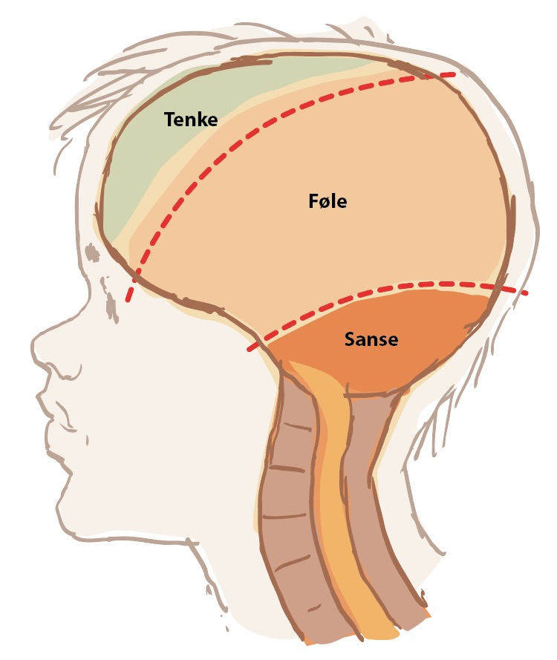
Tema: Den tredelte hjernen
Se filmen fra Kort fortalt (NRK):
Den tredelte hjernen
Illustrasjon: RVTS
Notes:
Velg om du ønsker å forklare dette mer eller ikke ut fra hvor komfortabel du er med temaet. Ungdomshjernen er i utvikling og omstrukturering, og det er helt vanlig at tenkehjernen ikke alltid er påkoblet. Hjernen er ikke ferdig utviklet før i midten av 20 årene (25-27år). Fokuser gjerne på at tenkehjernen kobler ut når vi føler oss stresset eller overveldet, og at vi da kan handle ut fra følelser eller sanser/i affekt. Det kan da dukke opp tankefeller (som tematiseres på s. 6-7 i elevheftet).
Er man dreven på temaet om hjernen, kan det være hensiktsmessig å nevne hjernen når man snakker om rus, og at tenkehjernen da ofte kan koble ut hvis man ruser seg. Hjernen er også mer sårbar for rusmidler i ungdomstiden, da man fremdeles er i utvikling.
TIPS: Denne foilen kan passe med temaene «Alle har en psykisk helse», «Tankefeller» eller «Rus», som vi anbefaler å tematisere i klassebesøket.

Slide 18
Reguleringsøvelse
Ta kontroll på pusten din! Pust dypt og rolig ned i magen og pust ut all luften. Pust vanlig noen ganger og gjenta så 2-3 ganger. Da roer alarmen seg og kroppen blir roligere.
Notes:
Gjennomfør gjerne denne øvelsen sammen med elevene.
Å ta kontroll på pusten er en svært effektiv måte regulere stress på. Det er lurt å legge inn pusteøvelser i løpet av dagen, også når man ikke er stresset. Å koble på pust øker oppmerksomheten og kan gi tilgang til tenkehjernen. Det er enkelt å legge inn slike øvelser i hverdagen hvis man husker det, og det kan derfor være lurt å legge inn øvelse. Utfordre gjerne elevene til å gjennomføre øvelsen hver kveld når de har lagt seg. Dette kan bidra til raskere innsovning.
Det er flere avspenningsøvelser på NDLA: Avspenningsøvelser - Tverrfaglige tema - NDLA

Slide 19
Tema: Selvfølelse og selvtillit
(tematiseres i elevheftet s.11-12)
Selvfølelse: Den grunnleggende opplevelsen man har av egen verdi og hvordan man føler seg i samspill med andre.
Selvtillit: At man har tro på egne evner og hva man kan mestre/få til.
Refleksjon: Kan man ha god selvtillit samtidig som man har lav selvfølelse?
Notes:
Si gjerne noe om forskjellen på selvfølelse og selvtillit, og dine erfaringer som fagperson med ungdommer som kan streve med dette. Når vi blir møtt og forstått og våre følelser blir tatt på alvor av de vi er glade i, styrker det selvfølelsen vår
Normaliser gjerne at det er svært vanlig å kjenne på lav selvfølelse og/eller selvtillit i ungdomstiden, da hjernen er i full utvikling.
Hjelp til refleksjon: Man kan eksempelvis ha god selvtillit i fotball, men fortsatt føle at man har lite verdi som menneske. Og motsatt, at man kan ha lav selvtillit i fotball, men fortsatt føle at man har god verdi som menneske.

Slide 20
Tema: Rus og psykisk helse
(se elevheftet s.19-20 - Ta en titt på nettsiden: rusinfo.no)
Hvordan påvirker rusmidler kroppen og hjernen?
Det er veldig forskjellig hvordan de ulike rusmidlene påvirker kropp og hjerne. Men det er noen ting som er likt og som kan skje ved inntak av alle de ulike rusmidlene:
Konsentrasjon, hukommelse og andre hjernefunksjoner fungerer dårligere.
Du blir mer impulsiv, noe som kan føre til at du sier og gjør ting du vanligvis ikke ville gjort.
Gjentatt rusmiddelbruk kan føre til avhengighet.
Alle rusmidler påvirker det som kalles belønningssenteret i hjernen. Det er dette som gjør at rusmidler kan gir en umiddelbar velværefølelse (du føler deg f.eks. glad, avslappet, lykkelig).
Bruker du rusmidler ofte, kan du oppleve at virkningen av stoffet etter hvert blir mindre.
Rusmidler har også virkninger på andre deler av kroppen enn hjernen, for eksempel kan det påvirke hjerte, lever og nyrer.
Kilde: rusinfo.no
Kilde: Rusinfo.no
Notes:
Vi anbefaler å snakke litt om rus på klassebesøket, men vær varsom med pekefingeren. Ha gjerne fokus på enkel informasjon om hvordan rusmidler kan påvirke kroppen og hjernen, og hva som kan hjelpe elevene til å ta gode valg for seg selv. Bruk gjerne rusinfo.no – og særlig denne: Hvordan påvirker rusmidler kroppen og hjernen? – Rusinfo – her vil du finne mye god info om hva du kan formidle.
Husk at virkninger og skader på kroppen varierer mye mellom de ulike rusmidlene, at det derfor vanskelig å si noe generelt. Hvis noen ønsker svar på de forskjellige rusmidlenes virkninger og skadevirkninger, kan det være lurt å henvise til informasjonen på rusinfo.no. Man får svar på det meste innen rus på denne nettsiden.
TIPS: Vi anbefaler å vise filmen om den tredelte hjernen (som ligger som foil 20 i denne presentasjonen) i sammenheng med temaet rus. Filmen er relevant å vise fordi tenkedelen av hjernen ofte kobles ut under rus, samt at ungdomshjernen (som er i rask utvikling) er ekstra sårbar for konsekvensene av rus.

Slide 21
Øvelse: Oppgave om rus
Se filmen til KORUS/NRK Skole: Rus: Fakta om sju rusmidler
Snakk sammen to og to og bruk gjerne rusinfo.no og Weedensenteret.no. som hjelpemiddel:
Hvilket rusmiddel tror dere er mest vanlig i Norge?
Hvilket rusmiddel tror dere er farligst?
Hvorfor kan det være vanskelig å si nei til rus?
Notes:
Se filmen og la elevene reflektere sammen to og to (med sin makker hvis de har det). Oppsummer i plenum. Det viktigste med øvelsen er bevisstgjøring og refleksjon, ikke rett eller galt. Del gjerne dine erfaringer med å arbeide med ungdom og rus.
TIPS: Det er også aktuelt å se filmene fra Weedensenteret/Helsedirektoratet: Weedensenteret. Dette er kortere filmer med kvalitetssikret innhold.

Slide 22
Tema: Relasjoner
(tematisert i elevheftet i kapitlet «Meg og de andre» s.21-31)
Relasjoner spiller inn på vår psykiske helse fordi vi mennesker er sosiale «flokkdyr»
Man bør føle seg trygg på den eller de man er sammen med for å ha det bra i en relasjon
Å være menneske er å være forskjellig – ingen er lik deg
Notes:
Vi har et eget kapittel om relasjoner som heter «Meg og de andre» i elevheftet. Elever er ofte opptatt av hvordan man kan være en god venn for noen som strever. Fokus på relasjoner kan knyttes opp til alle temaene innen psykisk helse.
Det kan være fint å reflektere sammen med elevene rundt når man bør fortelle en voksen om en venn sliter med vonde tanker, eller om man er bekymret for en venn.

Slide 23
Øvelse: Relasjoner
Alternativ 1:
Se filmen: Hvordan være en god venn for noen som har det vanskelig? (NDLA)
Refleksjon:
Hva innebærer det å være en god venn når noen har det vanskelig
Har du «taushetsplikt» hvis vennen din har store og farlige hemmeligheter?
Hva kan du gjøre hvis din venn har det vanskelig?
Alternativ 2:
Se filmen: Hvordan vet vi at en relasjon ikke er bra for oss? (NDLA)
Refleksjon:
Hva kjennetegner gode relasjoner, ifølge filmen?
Hva kjennetegner dårlige relasjoner, ifølge filmen?
Hva kan du gjøre hvis du er i en dårlig relasjon?
Hva kan du gjøre hvis du kjenner noen som er i en skadelig relasjon?

Slide 24
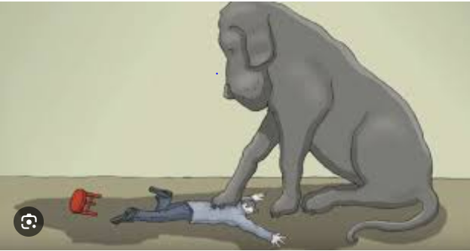
Tema: Depresjon, Øvelse: «Black dog»
(se elevheftet s.33-34)
Se filmen: "I had a black dog, his name was depression"
Del i grupper. Diskuterer spørsmålene:
Hvilke tegn til depresjon presenteres i filmen?
Hvilke ”bli-bra-tips” kommer hovedpersonen med?
Hensikten med filmen er å øke kunnskap om depresjon. Hva i filmen gjør mest inntrykk på deg?
Bilde: WHO
Notes:
Kortfilmen “Black Dog” (tematiseres i elevheftet s.33-34). Den animerte, engelsktalende filmen «Black Dog» handler om depresjon og varer i 4 minutter. «Black Dog» er laget av Verdens helseorganisasjon og bruker en svart hund som metafor for å beskrive kjennetegnene ved depresjon. Uttrykkene i filmen er også overførbare til angstlidelser. Tiltakene hovedpersonen gjør i filmen for å få det bedre er også gode tips til hvordan alle kan ta vare på sin psykiske helse.
Tid: Ca. 20 minutter.
Fremgangsmåte:
1. Forbered klassen på filmen. Forklar at den sorte hunden er en metafor, og be dem se etter tegn til depresjon som presenteres i filmen og hvilke «bli-bra-tips» hovedpersonen kommer med (spm. 1 og 2). Bruk teksting på YouTube.
2. Del i grupper 3-4 personer (makkergrupper hvis de har det), og diskuter spørsmål 1 og 2. Diskuter også spørsmål nr. 3 (spørsmålet kommer opp ved at du trykker på høyre piltast) i etterkant av at de har sett filmen.
3. Be gruppene dele i plenum og reflekter sammen.

Slide 25
Tema: Søvn
Søvn er viktig for både fysisk og psykisk helse
Hvor mye søvn vi trenger er individuelt, men de fleste voksne har behov for sju til åtte timer per natt
For ungdom er anbefalt søvnlengde åtte til ti timer, og alt mellom syv og elleve timer kan regnes som normalt
Søvnproblemer er en av de vanligste helseplagene i befolkningen
For kvalitetssikret informasjon om søvn, sjekk ut Nasjonal kompetansetjeneste for søvnsykdommer (SOVno) - Helse Bergen (helse-bergen.no)
Notes:
Søvnvansker er et stort folkehelseproblem og kan være et tema som er viktig for ungdom. VIP har laget en oppgave som kan benyttes i Naturfag, og som det kan være lurt å høre om lærer allerede har gjennomført. Hvis ikke, kan dere ta utgangspunkt i denne: VIP-oppgave Naturfag SØVN.pdf (vestreviken.no)

Slide 26
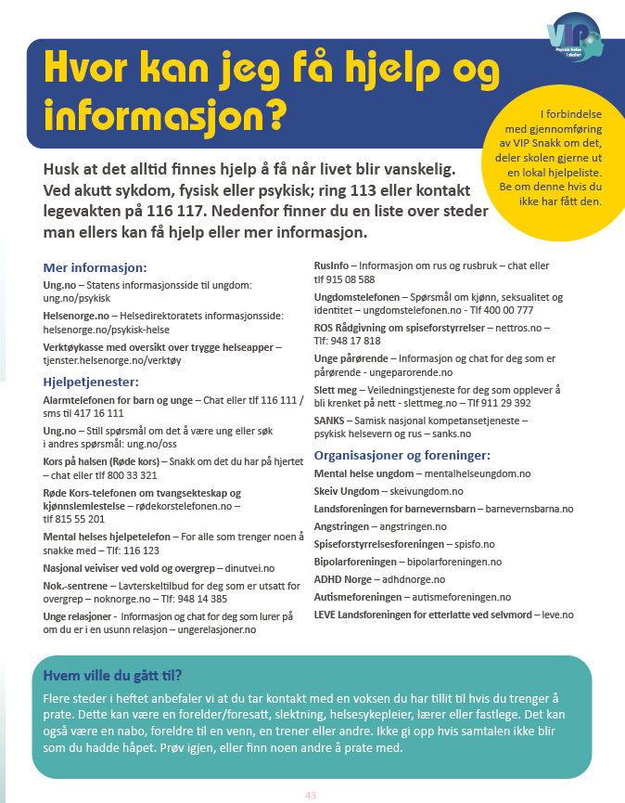
Hvor kan man få hjelp?
Lokale tilbud på skolen og i kommunen:
Se siste side i elevheftet for oversikt over nasjonale hjelpetilbud.
Notes:
Skriv her kontaktinformasjon for de lokale helsetjenestene som finnes for elevene.

Slide 27
Takk for oss!

